Slide 1
人教版小学数学六年级上册
第三单元 分数除法
3.4分数四则混合运算
MENTAL HEALTH COUNSELING PPT
讲解人：xippt 时间：2020.6.1

Slide 2
一、创设情境 明确目标
说出运算顺序，不用计算。
(18+7)×4 88+30÷5 350-25×2 60÷(77-65)

Slide 3
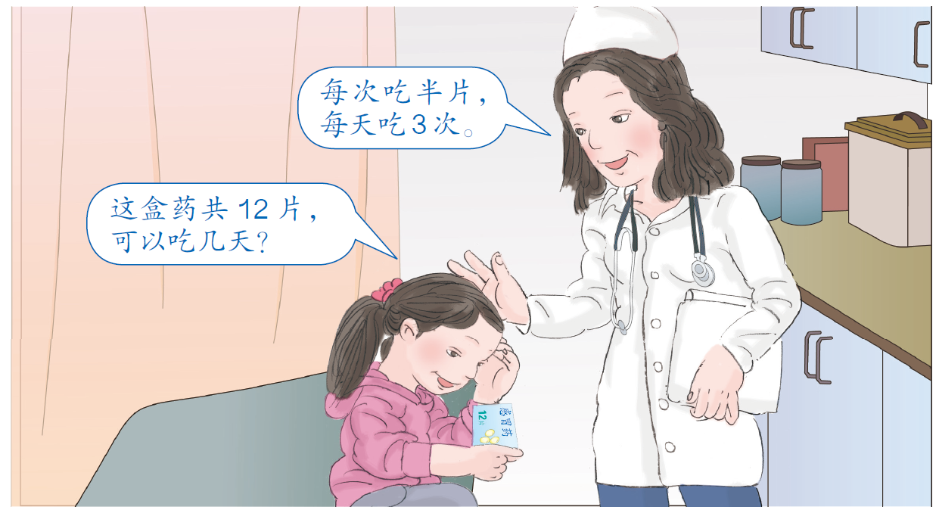
二、自主学习 探究新知

Slide 4
二、自主学习 探究新知
我先算出每天吃多少片。

Slide 5
二、自主学习 探究新知
我先算这盒药可以吃几次。

Slide 6
二、自主学习 探究新知
有小括号的要先算括号里面的。
根据整数连除的运算顺序总结出分数连除的运算顺序：按照从左到右的顺序依次进行计算。

Slide 7
三、巩固提高
1、王叔叔家阁楼上的窗玻璃是梯形的，上底、下底和高分别是 这块玻璃的面积是多少？
3
4
3
( ＋ )× ÷2
5
5
4
7
3
1
＝ × ×
5
4
2
21
＝ (m²)
40
答：这块玻璃的面积是 m² 。

Slide 8
三、巩固提高
2、 计算。

Slide 9
三、巩固提高

Slide 10
四、课堂小结
本节课你学会了分数四则混合运算了吗？你知道分数四则混合运算的顺序是怎样的吗？

Slide 11
版权声明
感谢您下载xippt平台上提供的PPT作品，为了您和xippt以及原创作者的利益，请勿复制、传播、销售，否则将承担法律责任！xippt将对作品进行维权，按照传播下载次数进行十倍的索取赔偿！
1. 在xippt出售的PPT模板是免版税类(RF:
Royalty-Free)正版受《中国人民共和国著作法》和《世界版权公约》的保护，作品的所有权、版权和著作权归xippt所有,您下载的是PPT模板素材的使用权。
2. 不得将xippt的PPT模板、PPT素材，本身用于再出售,或者出租、出借、转让、分销、发布或者作为礼物供他人使用，不得转授权、出卖、转让本协议或者本协议中的权利。

Slide 12
人教版小学数学六年级上册
第三单元 分数除法
感谢你的聆听
MENTAL HEALTH COUNSELING PPT
讲解人：xippt 时间：2020.6.1

